Slide 1
Chap7
向量代数与
空间解析几何

Slide 2
Chap7 ― 1
空间直角坐标系

Slide 3



7.1 空间直角坐标系
选定原点O，作三条两两垂直
的数轴，标为x 轴、y 轴、z 轴
（如图,可称为横轴,纵轴,竖轴）
O
就构成空间直角坐标系
约定：x,y ,z 轴成右手系
坐标平面：xOy平面， yOz平面, zOx平面
卦限：八个卦限
（由坐标平面将空间分成的8个部分）

Slide 4
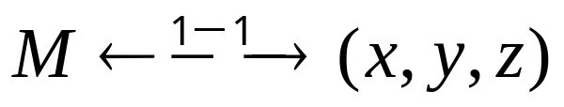
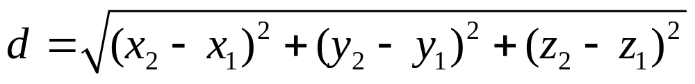
z
➢ 点与坐标
z
有了直角坐标系
M
y
O
y
点
坐标
x
可记为 M (x, y, z)
x
点 M₁(x₁, y₁, z₁) , M₂(x₂, y₂, z₂) 的距离
建立了空间直角坐标的空间，记为R³

